Slide 1
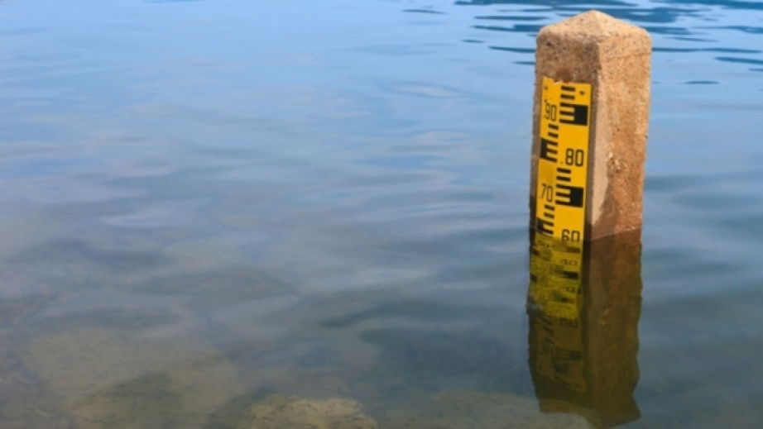
проект
АВТОМАТИЗИРОВАННЫЙ МОНИТОРИНГ ПАВОДКОВОЙ ОБСТАНОВКИ

